Slide 1

3 动量守恒定律

Slide 2



学习 目标 | 1.知道系统、内力、外力的概念。 2.理解动量守恒定律的内容及表达式，理解其守恒的条件。 3.了解动量守恒定律的普遍意义，会用动量守恒定律解决实际问题。

Slide 3

一、系统、内力和外力
1.系统：相互作用的_______________组成的整体。
2.内力：_________物体间的相互作用力。
3.外力：_________的物体对_________的物体的作用力。
两个或多个物体
系统内部
系统以外
系统以内

Slide 4
【自我思悟】
对于由几个物体组成的系统，系统所受的重力是内力还是外力？
提示：是外力，重力的施力物体是地球，对于几个物体组成的系统来说，地球属于系统以外的物体，所以对于不包含地球的系统来说，重力是外力。

Slide 5
二、动量守恒定律
1.内容：如果一个系统_________，或者所受外力的矢量和为
0，这个系统的总动量_________。
2.表达式：对两个物体组成的系统，常写成：p₁+p₂=_________
或m₁v₁+m₂v₂=____________。
3.适用条件：系统_________或者所受外力矢量和_____。
4.普适性：动量守恒定律是一个独立的实验规律，它适用于
目前为止物理学研究的_____领域。
不受外力
保持不变
p′₁+p′₂
m₁v′₁+m₂v′₂
不受外力
为零
一切

Slide 6
【自我思悟】
1.系统总动量为零，是不是组成系统的每个物体的动量都等于零？
提示：不是。系统总动量为零，并不一定是每个物体的动量都为零，还可以是几个物体的动量并不为零，但它们的矢量和为零。

Slide 7
2.动量守恒定律和牛顿运动定律的适用范围是否一样？
提示：不一样。动量守恒定律比牛顿运动定律的适用范围要广。动量守恒定律适用于目前为止物理学研究的一切领域。牛顿运动定律只适用于低速运动的宏观物体。

Slide 8
【盲区扫描】
1.组成一个系统的几个物体可以是相对静止的，也可以是相对运动的。
2.对某个系统来说一个力是内力，对另一系统来说这个力就可能成了外力。
3.应用动量守恒定律时，要明确内力和外力的区别。
4.动量守恒的表达式是矢量式，不要理解为系统初动量的代数和等于系统末动量的代数和。

Slide 9

一、对动量守恒定律的理解 深化理解
1.对动量守恒定律条件的理解：
(1)系统不受外力作用，这是一种理想化的情形，如宇宙中两星球的碰撞，微观粒子间的碰撞都可视为这种情形。
(2)系统受外力作用，但所受合外力为零。像光滑水平面上两物体的碰撞就是这种情形。

Slide 10
(3)系统受外力作用，但当系统所受的外力远远小于系统内各物体间的内力时，系统的总动量近似守恒。例如，抛出去的手榴弹在空中爆炸的瞬间，弹片所受火药爆炸时的内力远大于其重力，重力完全可以忽略不计，系统的动量近似守恒。
(4)系统受外力作用，所受的合外力不为零，但在某一方向上合外力为零，则系统在该方向上动量守恒。

Slide 11
2.对动量守恒定律的理解：
(1)矢量性：动量守恒定律的表达式是一个矢量式，其矢量性表现在：系统的总动量在相互作用前后不仅大小相等，而且方向也相同。在求初、末状态系统的总动量p=p₁+p₂+…和p′=p′₁+p′₂+…时，要按矢量运算法则计算。如果各物体动量的方向在同一直线上，要选取正方向，将矢量运算转化为代数运算。

Slide 12
(2)相对性：动量守恒定律中，系统中各物体在相互作用前后的动量必须相对于同一惯性系，各物体的速度通常均为相对于地面的速度。
(3)同时性：动量守恒定律中p₁、p₂…必须是系统中各物体在相互作用前同一时刻的动量，p′₁、p′₂…必须是系统中各物体在相互作用后同一时刻的动量。
(4)普适性：动量守恒定律不仅适用于两个物体组成的系统，也适用于多个物体组成的系统。不仅适用于宏观物体组成的系统，也适用于微观粒子组成的系统。

Slide 13
【微思考】
(1)内力总是成对出现的，每对内力的冲量有什么关系？
提示：内力总是成对出现，是因为力的作用是相互的，根据牛顿第三定律，这两个力大小相等、方向相反，并具有同时性，所以它们的冲量总是大小相等、方向相反。

Slide 14
(2)为什么动量守恒定律有分量式，而机械能守恒定律没有分量式？
提示：动量是矢量，可以按照矢量运算法则进行分解，所以动量守恒定律有分量式；动能、势能是标量，不能分解，所以机械能守恒定律没有分量式。

Slide 15

【题组通关】
【示范题】(多选)(2013·沈阳高二检测)如图所示，光滑水平面上两小车中间夹一压缩了的轻弹簧，两手分别按住小车，使它们静止，对两车及弹簧组成的系统，下列说法中正确的是
( )

Slide 16
A.两手同时放开后，系统总动量始终为零
B.先放开左手，后放开右手，此后动量不守恒
C.先放开左手，后放开右手，总动量向左
D.无论是否同时放手，只要两手都放开后，在弹簧恢复原长的过程中，系统总动量都保持不变，但系统的总动量不一定为零

Slide 17
【解题探究】(1)两手都放开后，系统受力情况如何？动量是否守恒？
提示：两手都放开后，系统在水平方向上不受外力，合外力为零，系统动量守恒。
(2)只放开左手后，系统受力情况如何？动量是否守恒？
提示：只放开左手后，系统在水平方向上受到右手向左的作用力，合外力不为零，系统动量不守恒。

Slide 18
【规范解答】选A、C、D。当两手同时放开时，系统的合外力为零，所以系统的动量守恒，又因为开始时总动量为零，故系统总动量始终为零，选项A正确；先放开左手，左边的小车就向左运动，当再放开右手后，系统所受合外力为零，故系统的动量守恒，放开右手时总动量方向向左，放开右手后总动量方向也向左，故选项B错而C、D正确。综合上述分析可知选项A、C、D正确。

Slide 19
【通关1+1】
1.关于动量守恒的条件，下面说法正确的是 ( )
A.只要系统内有摩擦力，动量就不可能守恒
B.只要系统所受合外力为零，系统动量就守恒
C.系统加速度为零，动量不一定守恒
D.只要系统所受合外力不为零，则系统在任何方向上动量都不可能守恒

Slide 20
【解析】选B。动量守恒的条件是系统所受合外力为零，与系统内有无摩擦力无关，选项A错误、B正确。系统加速度为零时，根据牛顿第二定律可得系统所受合外力为零，所以此时系统动量守恒，选项C错误。系统合外力不为零时，在某方向上合外力可能为零，此时在该方向上系统动量守恒，选项D错误。

Slide 21
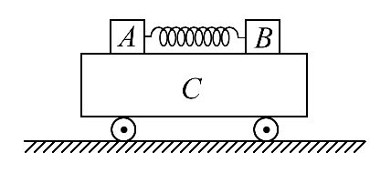
2.(多选)(2013·南昌高二检测)如图所示，A、B两物体的质量比m_{A}∶m_{B}=3∶2，它们原来静止在平板车C上，A、B间有一根被压缩了的弹簧，A、B与平板车上表面间动摩擦因数相同，地面光滑。当弹簧突然释放后，若A、B两物体分别向左、右运动，则有 ( )
A.A、B系统动量守恒 B.A、B、C系统动量守恒
C.小车向左运动 D.小车向右运动

Slide 22
【解析】选B、C。弹簧释放后，C对A的摩擦力向右，大小为μm_{A}g，C对B的摩擦力向左，大小为μm_{B}g，所以A、B系统所受合外力方向向右，动量不守恒。由于力的作用是相互的，A对C的摩擦力向左，大小为μm_{A}g，B对C的摩擦力向右，大小为μm_{B}g，所以C所受合外力方向向左而向左运动，选项C正确。由于地面光滑，A、B、C系统所受合外力为零，动量守恒，选项B正确。

Slide 23
【变式训练】1.把一支枪水平地固定在小车上，小车放在光滑的水平地面上，枪发射出子弹时，下列关于枪、子弹和车的说法中正确的是 ( )
A.枪和子弹组成的系统动量守恒
B.枪和车组成的系统动量守恒
C.若子弹和枪管之间的摩擦忽略不计，枪、车和子弹组成系统的动量才近似守恒
D.枪、子弹和车组成的系统动量守恒

Slide 24
【解析】选D。枪发射子弹的过程中，它们的相互作用力是火药的爆炸力和子弹在枪管中运动时与枪管间的摩擦力，枪和车一起在水平地面上做变速运动，枪和车之间也有作用力。如果选取枪和子弹为系统，则车给枪的力为外力，选项A错；如果选取枪和车为系统，则子弹对枪的作用力为外力，选项B错；如果选车、枪和子弹为系统，爆炸力和子弹与枪管间的摩擦力均为内力，并不存在忽略的问题，系统在水平方向上不受外力，整体符合动量守恒的条件，故选项C错，D对。

Slide 25
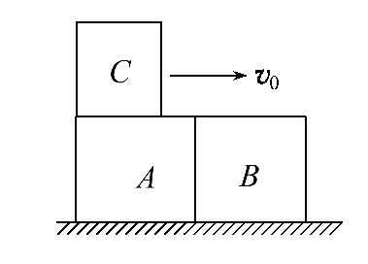
2.(多选)如图所示，A、B木块紧靠在一起且静止于光滑水平面上，木块C以一定的初速度v₀从A的左端开始向右滑行，最后停在B木块的右端，A、B、C表面粗糙，对此过程，下列叙述正确的是 ( )

Slide 26
A.当C在B上滑行时，B、C组成的系统动量守恒
B.当C在A上滑行时，A、C组成的系统动量守恒
C.无论C是在A上滑行还是在B上滑行，A、B、C三木块组成的系统都动量守恒
D.当C在B上滑行时，A、B、C组成的系统动量不守恒

Slide 27
【解析】选A、C。无论C在A上还是在B上滑行，三者组成的系统符合动量守恒的条件，C对，D错；C在A上滑行时，A、B速度相等，且受C的摩擦力向右做加速运动，A、B间有相互作用力，A、C组成的系统动量不守恒，B错；C能由A滑上B，说明v_{C}>v_{A}=v_{B}，滑上B后，B受C向右的摩擦力做加速运动，A、B分开，故B、C系统所受外力为零，动量守恒，A对。

Slide 28
【素养升华】
关于动量守恒定律理解的三个误区
(1)误认为只要系统初、末状态的动量相同，则系统动量守恒。产生误区的原因是没有正确理解动量守恒定律，系统在变化的过程中每一个时刻动量均不变，才符合动量守恒定律。
(2)误认为两物体作用前后的速度在同一条直线上时，系统动量才能守恒。产生该错误认识的原因是没有正确理解动量守恒的条件，动量是矢量，只要系统不受外力或所受合外力为零，则系统动量守恒，系统内各物体的运动不一定共线。

Slide 29
(3)误认为动量守恒定律中，各物体的动量可以相对于任何参考系。出现该误区的原因是没有正确理解动量守恒定律，应用动量守恒定律时，各物体的动量必须是相对于同一惯性参考系，一般情况下，选地面为参考系。

Slide 30
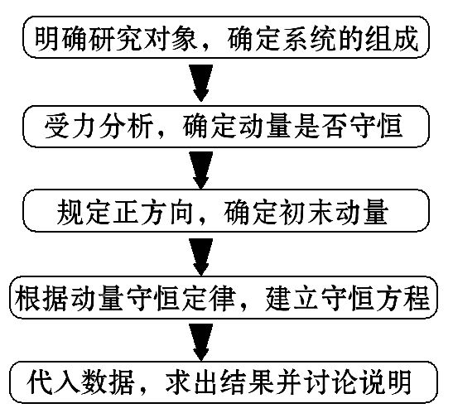
二、动量守恒定律的应用 规律方法
1.应用动量守恒定律的解题步骤：

Slide 31
2.动量守恒定律不同表现形式的表达式的含义：
(1)p=p′：系统相互作用前的总动量p等于相互作用后的总动量p′。
(2)Δp₁=-Δp₂：相互作用的两个物体组成的系统，一个物体的动量变化量与另一个物体的动量变化量大小相等、方向相反。
(3)Δp=0：系统总动量增量为零。
(4)m₁v₁+m₂v₂=m₁v′₁+m₂v′₂：相互作用的两个物体组成的系统，作用前的动量和等于作用后的动量和。

Slide 32
3.某一方向上动量守恒问题：动量守恒定律的适用条件是普遍的，当系统所受的合外力不为零时，系统的总动量不守恒，但是在不少情况下，合外力在某个方向上的分量却为零，那么在该方向上系统的动量分量就是守恒的。

Slide 33
4.爆炸类问题中动量守恒定律的应用：爆炸类问题是一种常见问题，分析此类问题时应注意两点：
(1)物体间的相互作用突然发生，作用时间很短，爆炸产生的内力远大于外力(如重力、摩擦力等)，可以利用动量守恒定律求解。
(2)由于爆炸过程中物体间相互作用的时间很短，作用过程中物体的位移很小，因此可认为此过程物体位移不发生变化。

Slide 34
【微思考】
(1)计算系统内各物体的动量时，参考系能否选正在加速运动的物体？
提示：不能。应用动量守恒定律时，参考系必须唯一确定，且参考系必须是惯性参考系。
(2)爆炸类问题中若爆炸前系统静止，爆炸后各部分获得了速度，能否说明爆炸过程中系统总动量增加了？
提示：不能。动量是矢量，爆炸后各部分获得了速度，即具有了动量，但它们的动量的矢量和为零，系统的总动量不变。

Slide 35
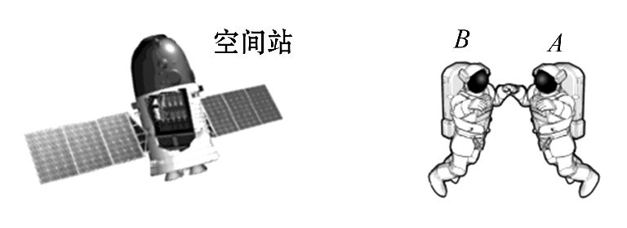
【题组通关】
【示范题】(2013·江苏高考)如图所示，进行太空行走的宇航员A和B的质量分别为80kg和100 kg，他们携手远离空间站，相对空间站的速度为0.1 m/s。A将B向空间站方向轻推后，A的速度变为0.2m/s，求此时B的速度大小和方向。

Slide 36
动量守恒定律
【解题探究】(1)轻推过程中，A、B系统满足_____________。
(2)分析过程中，如何选取参考系？
提示：应选择空间站为参考系。

Slide 37
【规范解答】轻推过程中，A、B系统的动量守恒，以空间站为参考系，规定远离空间站的方向为正方向，则v₀=0.1m/s，v_{A}=0.2m/s
根据动量守恒定律
(m_{A}+m_{B})v₀=m_{A}v_{A}+m_{B}v_{B}
代入数据可解得v_{B}=0.02m/s，方向为远离空间站方向。
答案：0.02m/s 远离空间站方向

Slide 38
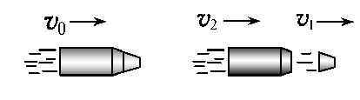

【通关1+1】
1.(2014·福建高考)一枚火箭搭载着卫星以速率v₀进入太空预定位置，由控制系统使箭体与卫星分离。已知前部分的卫星质量为m₁，后部分的箭体质量为m₂，分离后箭体以速率v₂沿火箭原方向飞行，若忽略空气阻力及分离前后系统质量的变化，则分离后卫星的速率v₁为 ( )
A.v₀-v₂ B.v₀+v₂
C.v₀- v₂ D.v₀+ (v₀-v₂)

Slide 39
【解析】选D。根据动量守恒定律有(m₁+m₂)v₀=m₁v₁+m₂v₂，可得
v₁=v₀+ (v₀-v₂)，故选D。

Slide 40
2.(2014·江苏高考)牛顿的《自然哲学的数学原理》中记载，A、B两个玻璃球相碰，碰撞后的分离速度和它们碰撞前的接近速度之比总是约为15∶16。分离速度是指碰撞后B对A的速度，接近速度是指碰撞前A对B的速度。若上述过程是质量为2m的玻璃球A以速度v₀碰撞质量为m的静止玻璃球B，且为对心碰撞，求碰撞后A、B的速度大小。

Slide 41
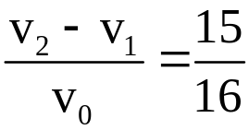
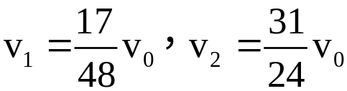
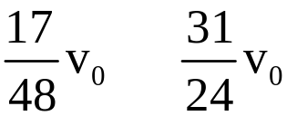
【解析】设A、B球碰撞后速度分别为v₁和v₂
由动量守恒定律2mv₀=2mv₁+mv₂，由题意知
解得
答案：

Slide 42
【变式训练】1.(多选)某人站在静浮于水面的船上，从某时刻开始人从船头走向船尾，设水的阻力不计，那么在这段时间内人和船的运动情况是 ( )
A.人匀速走动，船则匀速后退，且两者的速度大小与它们的质量成反比
B.人匀加速走动，船则匀加速后退，且两者的速度大小一定相等
C.不管人如何走动，在任意时刻两者的速度总是方向相反，大小与它们的质量成反比
D.人走到船尾不再走动，船则停下

Slide 43
【解析】选A、C、D。人和船组成的系统动量守恒，总动量为0，所以不管人如何走动，在任意时刻两者的动量大小相等，方向相反，即mv_{人}=-Mv_{船}，速度大小与它们的质量成反比。若人停止运动，船也停止运动。

Slide 44

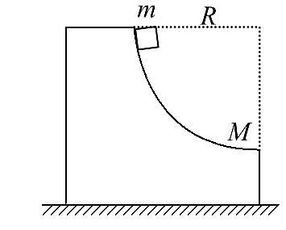
2.如图所示，一个质量为m的木块，从半径为R、质量为M的
光滑圆槽顶端由静止滑下。已知圆槽可沿着光滑水平面自由
滑动。求木块从槽口滑出时的速度大小为多少。

Slide 45
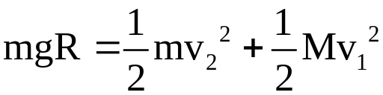
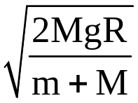
【解析】木块从开始下滑到脱离槽口的过程中，木块和槽所组成的系统水平方向不受外力，水平方向动量守恒。设木块滑出槽口时的速度为v₂，槽的速度为v₁，
则mv₂-Mv₁=0 ①
又木块下滑时，只有重力做功，机械能守恒，
即 ②
联立①②两式解得木块滑出槽口的速度
v₂=
答案：

Slide 46
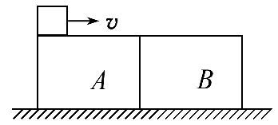
【资源平台】多物体、多过程系统动量守恒问题
【示范题】(2014·银川高二检测)如图所
示，A、B两个木块质量分别为2kg与0.9kg，
A、B与水平地面间接触光滑，上表面粗糙，质量为0.1kg的铁块以10m/s的速度从A的左端向右滑动，最后铁块与B的共同速度大小为0.5m/s，求：
(1)木块A的最终速度；
(2)铁块刚滑上B时的速度。

Slide 47
【标准解答】(1)以铁块和木块A、B为一系统，由系统动量守恒得：mv=(M_{B}+m)v_{B}+M_{A}v_{A}
解得v_{A}=0.25m/s
(2)设铁块刚滑上B时的速度为u，此时A、B的速度均为
v_{A}=0.25m/s。
由系统动量守恒得：mv=mu+(M_{A}+M_{B})v_{A}
代入得：u=2.75m/s。
答案：(1)0.25m/s (2)2.75m/s

Slide 48



Slide 49


